Slide 1
INTERNETSÄKERHET
Internetstiftelsen

Slide 2
INTERNETSTIFTELSEN
Internetstiftelsen är en oberoende, affärsdriven och allmännyttig organisation.
Vi verkar för ett internet som bidrar positivt till människan och samhället.
Vi ansvarar för internets svenska toppdomän .se och sköter även drift och administration av toppdomänen .nu.
Intäkterna från domänaffären finansierar satsningar för att alla i Sverige ska vilja, våga och kunna använda internet.
Läs mer om Internetstiftelsen på internetstiftelsen.se
Svenskarna och internet
En årlig studie av svenska folkets internetvanor.
Internetkunskap
Kunskap som hjälper dig att bli en säker och medveten internetanvändare.
Digitala lektioner
En öppen digital läroresurs med färdiga lektioner för alla stadier i grundskolan.
Internetdagarna
Årlig konferens för kunskap om internet och digitaliseringens påverkan på individ och samhälle.
Goto 10
En kostnadsfri mötesplats för arbete, kunskapsutbyte och innovation.
INTERNETSÄKERHET
Notes:
Internetstiftelsen är en oberoende, affärsdriven och allmännyttig organisation. Vi ansvarar för internets svenska toppdomän .se och sköter även drift och administration av toppdomänen .nu.
Intäkterna från domänaffären finansierar satsningar för att alla i Sverige ska vilja, våga och kunna använda internet. Och till höger i presentationsbilden finns en del av det främjandearbete vi gör listat.
Vill man hitta mer om det som jag tar upp idag ska man gå till internetkunskap.se och klicka på ”säkerhet på nätet”
Svenskarna och internet – https://svenskarnaochinternet.se/
Internetkunskap - https://internetkunskap.se/
Digitala lektioner - https://digitalalektioner.se/
Internetdagarna - https://internetdagarna.se/
Goto 10 - https://www.goto10.se/

Slide 3
BLUFFMEJL OCH SMS – VANLIGASTE BEDRÄGERIFÖRSÖKET
Fråga: Har du någon gång under de senaste 12 månaderna blivit utsatt för något av följande bedrägerier/bedrägeriförsök på internet?
INTERNETSÄKERHET
Källa: Svenskarna och internet 2022
Notes:
För att få en uppfattning om hur vanligt det är med bedrägerier och bedrägeriförsök på nätet kan vi titta på den här bilden.
Den är från vår egen undersökning Svenskarna och internet 2022 där vi frågat internetanvändare från 16 år.
Här ser vi att nästan 6 av 10 internetanvändare över 16 år anger att de har blivit utsatta för någon typ av nätbedrägeri under det senaste året.
Vi ser också att det överlägset vanligaste nätbedrägeriet att bli utsatt för är olika typer av bluffmejl och bluff-sms, vilket mer än hälften av internetanvändarna har drabbats av.
Och som tillägg till det: 2022 uppgick brottsvinsterna vad gäller telefonbedrägerier till över 600 miljoner kronor, enligt Polisens rapport "Brottsvinsterna för bedrägeribrottsligheten 2022".

Slide 4

SÅ HÄR LURAR BEDRAGARNA DIG
Bedragarnas kontaktar dig, till exempel via mejl, sms, sociala medier, telefonsamtal och falska annonser.
Bedragarna utger sig ofta för att företräda en bank, en myndighet eller ett välkänt företag.
Bedragarnas ärenden varierar och anpassas ofta efter vad som sker i omvärlden.
I mejl och meddelanden uppmanas du nästan alltid att klicka på en länk eller att öppna en bifogad fil.
När bedragarna ringer är det vanligt att bedragarna ber dig dela koder från din bankdosa, använda din e-legitimation eller ladda hem ett program från nätet.
För att du ska följa uppmaningarna försöker bedragarna stressa dig och de spelar ofta på dina känslor genom att göra dig nyfiken, glad eller orolig.
Notes:
Så hur luras bedragarna?
Jo, det startar alltid med att bedragarna kontaktar dig på något sätt.
Mejl och sms är vanligt som vi såg tidigare.
Andra kontaktvägar är sociala medier, telefonsamtal och falska annonser
För att lura dig är det vanligt att bedragarna låtsas företräda en bank, en myndighet eller ett välkänt företag.
Bedragarna försöker med andra ord utnyttja människors förtroende och beroendeställning till dessa institutioner.
Bedragarnas ärenden varierar och de är väldigt skickliga på att anpassa sig efter omvärlden.
Innan jul handlar många bluffar till exempel om paketleveranser,
Och i deklarationstider är det vanligt med bluffmejl som ser ut att komma från Skatteverket.
Gemensamt för bluffmejl och bluffmeddelanden är att man nästan alltid uppmanas att klicka på en länk eller att öppna en bifogad fil.
När bedragarna ringer är det vanligt att de:
ber dig att dela koder från din bankdosa
använda din bankdosa eller din e-legitimation
eller att ladda att hem ett program från nätet
För att du ska följa uppmaningen försöker bedragarna stressa dig – det finns nästan alltid en tidsfrist
Och de spelar ofta på dina känslor genom att göra dig nyfiken, glad eller orolig.

Slide 5
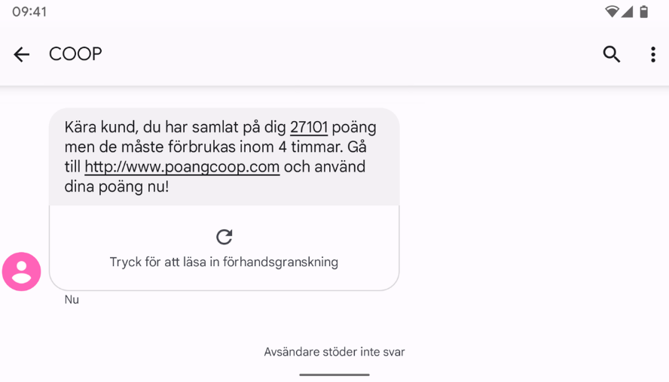
EXEMPEL 1: SÅ HÄR LURAR BEDRAGARNA DIG
INTERNETSÄKERHET
Notes:
Här är ett exempel:
Avsändaren ser ut att vara ett välkänt företag, nämligen Coop.
Ärendet handlar om att 27101 bonuspoäng måste förbrukas – det finns en tidsfrist på 4 timmar
Och det finns en uppmaning att klicka på en länk.

Slide 6
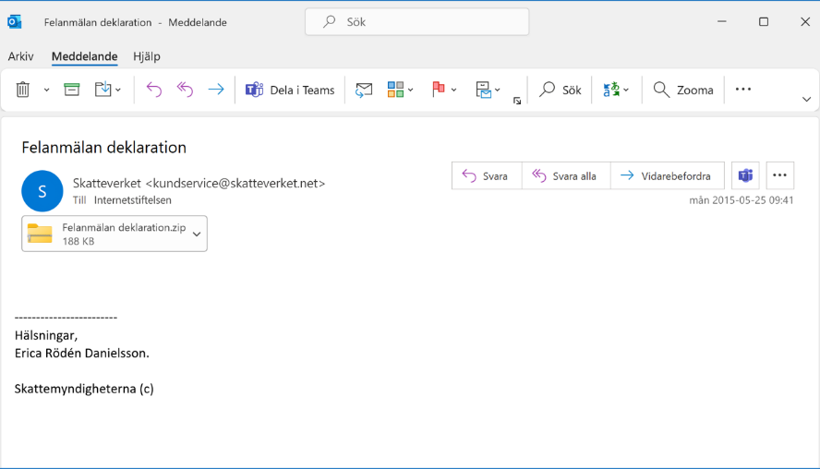
EXEMPEL 2: SÅ HÄR LURAR BEDRAGARNA DIG
INTERNETSÄKERHET
Notes:
Här är ett annat exempel på hur det kan se ut när mejlet innehåller en bifogad fil.
Avsändaren påstår sig vara Skatteverket och det finns en bifogad fil som är döpt ”felanmälan deklaration”

Slide 7
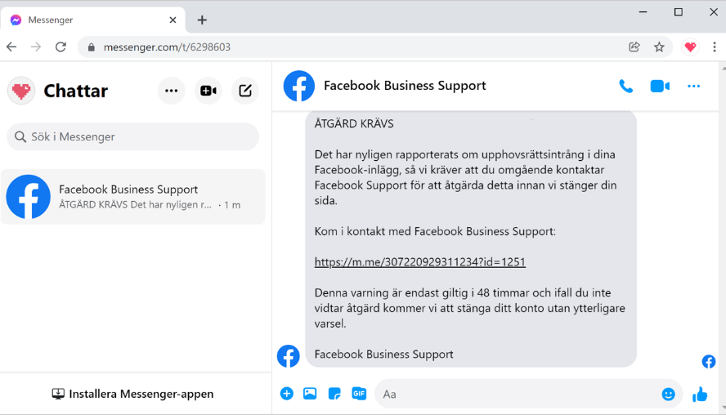
EXEMPEL 3: SÅ HÄR LURAR BEDRAGARNA DIG
INTERNETSÄKERHET
Notes:
Här påstår sig bedragarna vara Facebook vilket kanske är lite extra lurigt då bedrägeriförsöket sker på just Facebook Messenger.
Men kännetecknen för en bluff finns där:
Mottagaren uppmanas att klicka på en länk för att åtgärda ett påstått upphovsrättsintrång.
Och det finns en tidsfrist på 48 timmar, allt för att stressa mottagaren.

Slide 8
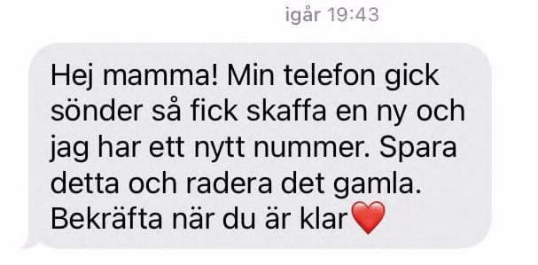
EXEMPEL 4: SÅ HÄR LURAR BEDRAGARNA DIG
INTERNETSÄKERHET
Notes:
Här låtsas bedragarna vara ditt barn.
Vanligt förekommande.
Kallas ”hej mamma/hej pappa-bluffar”
Går du på det här första steget i bluffen, så kommer den som låtsas vara ditt barn att be om pengar inom kort.
Och då är bluffen svår att märka, eftersom du själv bytt kontaktuppgifter till ditt barn.

Slide 9
SJU GRUNDLÄGGANDE TIPS
FÖR ATT INTE BLI LURAD
Notes:
Så hur ska man skydda sig mot nätfiske då?
Här är 7 grundläggande tips som är ett första steg på vägen mot att undvika att bli lurad.

Slide 10

TIPS 1
Undvik att klicka på länkar i mejl, sms och textmeddelanden.
Klickar du på en länk i bedragarnas mejl och meddelanden leds du vanligtvis vidare till en falsk webbsida där du uppmanas att logga in med ditt lösenord, knappa in ditt kortnummer eller dela annan personlig information.
Det kan till exempel vara en falsk webbshop, en falsk kopia av en myndighetssida eller en falsk inloggningssida till en streamingtjänst.
De falska webbsidorna ser äkta ut, men så fort du knappar in din information stjäls den av bedragarna.
INTERNETSÄKERHET
Notes:
Tips 1 är att i största möjliga mån undvika att klicka på länkar i mejl, sms och olika textmeddelanden.
Det här är ett svårt råd att ge eftersom Internet handlar mycket om att klicka på länkar.
Men det går aldrig att vara 100% säker på att mejl eller sms är äkta.
Därför bör man vara väldigt försiktig med länkar och i alla fall dubbelkolla med den påstådda avsändaren via en kontaktväg som man själv letar upp innan man klickar på något.
Jag tänkte faktiskt att vi kunde titta på vad som kan hända om man klickar på en länk i ett bluffmeddelande.

Slide 11
EXEMPEL: UNDVIK ATT KLICKA PÅ LÄNKAR
INTERNETSÄKERHET
Notes:
Här är bluff-sms:et som jag visade tidigare.
Det som påstod sig komma från Coop.
Klickar vi på den länken…

Slide 12
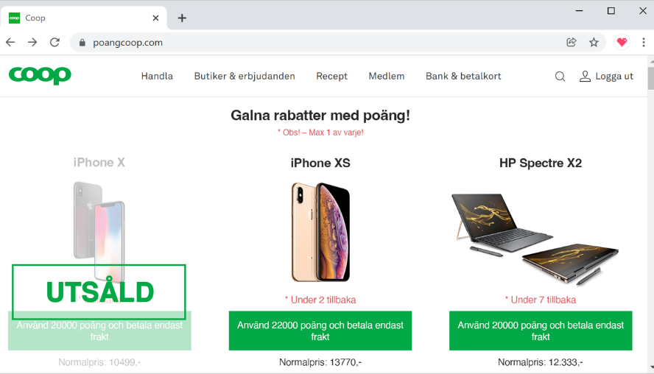
EXEMPEL: UNDVIK ATT KLICKA PÅ LÄNKAR
INTERNETSÄKERHET
Notes:
Hamnar vi här.
På en falsk webbsida designad för att likna Coops riktiga.
Men titta på adressen i webbläsaren.
Där står det poangcoop.com och inte coop.se som är Coops riktiga webbadress.
Vi är alltså på en falsk webbsida just nu
Hur som helst
Vi väljer iPhone XS och klickar på den…

Slide 13
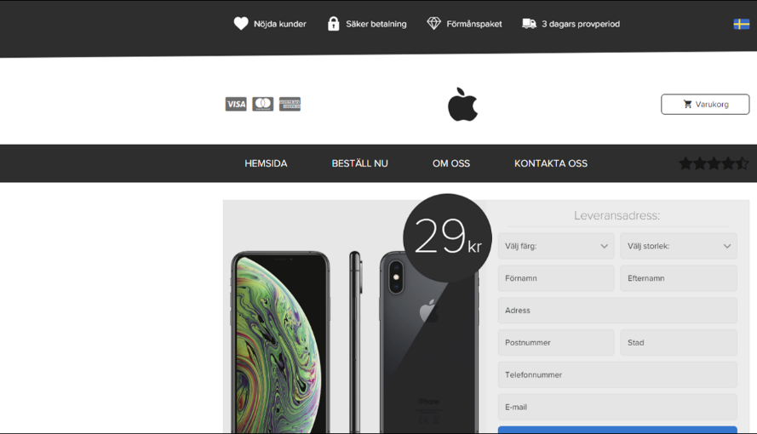
EXEMPEL: UNDVIK ATT KLICKA PÅ LÄNKAR
INTERNETSÄKERHET
Notes:
Då hamnar vi här.
På ytterligare en falsk sida designad för att likna Apples.
Här ombeds vi fylla i leveransadress och när vi gjort det…

Slide 14
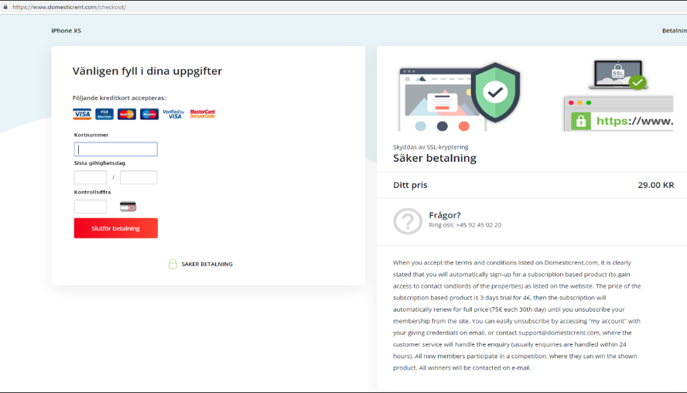
EXEMPEL: UNDVIK ATT KLICKA PÅ LÄNKAR
INTERNETSÄKERHET
Notes:
Då hamnar vi här.
Nu är det alltså dags att betala den där lilla fraktavgiften på 29 kronor.
Och när vi knappar in våra kortuppgifter och trycker på ”Slutför betalning” så har vi både delat våra kortuppgifter, men i det här fallet har vi också godkänt det finstilta (till höger i bild) som i det här fallet är en prenumeration som kostar 75 euro i månaden.

Slide 15

TIPS 2
Undvik att öppna bifogade filer i mejl och andra textmeddelanden.
Öppnar du en bifogad fil i bedragarnas mejl och meddelanden är risken stor att din dator infekteras med virus och spionprogram.
Ett spionprogram är ett skadeprogram som registrerar allt du gör och kan skicka din personliga information, till exempel lösenord och betalkortuppgifter, till bedragarna.
INTERNETSÄKERHET
Notes:
Tips 2 är likt tips 1 och handlar om att man ska undvika att öppna bifogade filer i mejl och andra textmeddelanden.
Även det här är ett svårt tips att efterleva, eftersom vi ganska ofta får filer skickade till oss.
Men ta för vana att dubbelkolla med den påstådda avsändaren innan ni öppnar eller laddar ner bifogade filer,
Öppnar man en bifogad fil från en bedragare är risken stor att datorn infekteras med virus eller andra skadeprogram.
En typ av skadeprogram är så kallade spionprogram som registrerar allt du gör och skickar den informationen till bedragarna.
Det kan till exempel vara lösenord och kortuppgifter.

Slide 16

TIPS 3
Lägg på luren, våga vara bestämd!
Det här gäller om någon som ringer dig:
Efterfrågar dina kortuppgifter
Vill att du ska ladda ner ett program från internet
Uppmanar dig att använda din bankdosa, ditt bank-id eller annan e-legitimation
Ber dig att läsa upp koder från bankdosan eller ditt bank-id
INTERNETSÄKERHET
Notes:
Tips 3 är att lägga på luren om någon som ringer dig ber dig läsa upp dina kortuppgifter eller att ladda ner ett program från internet. Oavsett vad det är för anledning eller ärende.
Detsamma gäller om den som ringer uppmanar dig att använda din bankdosa, ditt bank-id eller annan e-legitimation.
Det gäller också om den som ringer ber dig att läsa upp koder från bankdosan eller ditt bank-id.
Kom ihåg att banker, myndigheter och seriösa företag aldrig tar kontakt med dig och ber om detta över telefon. De kan dock be dig om det här om du ringer dem. Så det finns en skillnad här i vem som kontaktar vem.

Slide 17

TIPS 4
Lita aldrig på avsändarnamn och uppringande nummer.
Kom ihåg att du aldrig kan lita på avsändarnamn i mejl, sms och andra textmeddelanden. Det är superenkelt för bedragarna att förfalska.
Du kan inte heller lita på att det uppringande numret eller det nummer som visas i ett sms är äkta.
För att kontrollera om mejlet, telefonsamtalet eller textmeddelandet är äkta kan du kontakta den påstådda avsändaren via en kontaktväg som du själv letar upp.
Svara aldrig på misstänkta mejl, telefonsamtal och textmeddelanden.
INTERNETSÄKERHET
Notes:
Tips 4 är att aldrig lita på avsändarnamn, uppringande nummer eller avsändarnummer i sms. ALDRIG!
Det här är superenkelt för bedragarna att förfalska och kan inte användas för att avgöra äktheten.

Slide 18
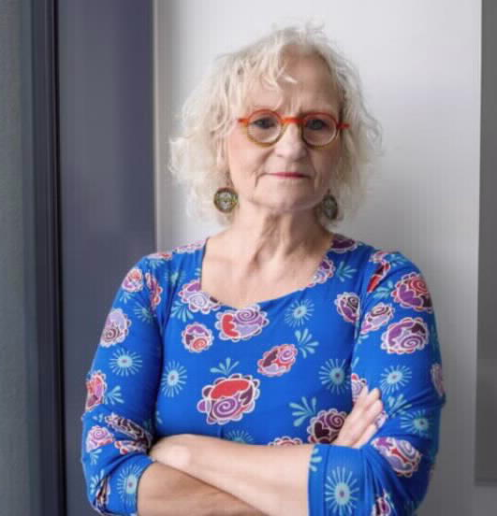
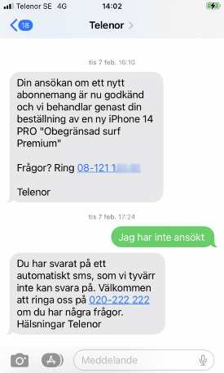
EXEMPEL: SPOOFING
Konversationstråd
Bluff-sms
Gittes svar
Äkta autosvar
Gitte Pålsson. Foto: Kristan Alexanderson/Internetstiftelsen
INTERNETSÄKERHET
Notes:
Gitte Pålsson blev lurad på 350.000:- I ett avancerat sms- och telefonbedrägeri.
Gitte fick ett bluff-sms i sin redan befintliga konversation med Telenor.
Eftersom hon inte hade beställt något nytt abonnemang eller telefon blev hon orolig och ringde upp vad hon trodde var Telenor.
Först fick hon vänta 20 minuter I telefonkö.
Sen fick hon prata med en supertrevlig kvinna.
Gitte förklarade sitt ärende – att hon inte ansökt om något.
Kvinnan som Gitte pratade med la fram idén om att Gitte kanske blivit ID-kapad och bad Gitte att identifiera sig med bank-id.
Sen påstod kvinnan att Gitte blivit ID-kapad.
Gitte kopplades då till “säkerhetsavdelningen” som lovade att försöka hjälpa henne.
För att kunna hjälpa Gitte ville “säkerhetsavdelningen” att hon skulle identifiera sig med bank-id igen, vilket hon gjorde.
Sen var pengarna borta, men “säkerhetsavdelningen” försökrade Gitte om att alla pengar hade räddats och att hon skulle ta det lugnt.
Vem ringde vem?
Läs mer på internetkunskap.se

Slide 19
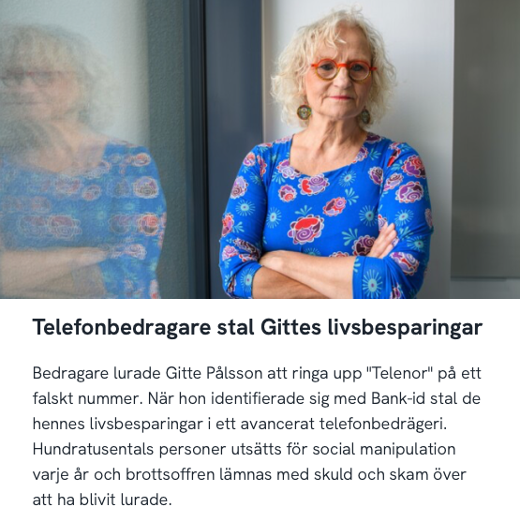
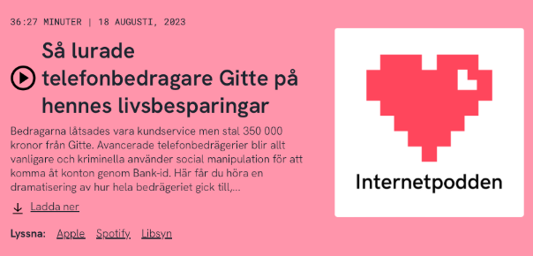
FÖRDJUPNING: PODD OCH ARTIKEL
Läs och lyssna på internetkunskap.se >>
INTERNETSÄKERHET
Notes:
Länk: https://internetkunskap.se/artiklar/sakerhet-pa-natet/telefonbedragare-stal-gittes-livsbesparingar/

Slide 20

TIPS 5
Var kritisk mot annonser på webben och sociala medier.
Se upp för annonser med fantastiska erbjudanden, gratisprodukter, investeringsförslag, tävlingar och olika quiz.
Kom också ihåg att din dator inte har fått virus bara för att det står så i olika pop up-fönster på webben. Dessa varningar är falska och syftar till att infektera din enhet med virus.
INTERNETSÄKERHET
Notes:
Tips 5
Var alltid kritisk mot annonser på webben och sociala medier. Annonser på nätet kontrolleras nämligen sällan av människor innan de läggs upp.
Falska annonser på webben och sociala medier är därför ett vanligt sätt för bedragare att leda trafik till sina falska webbplatser där de på olika sätt försöker lura till sig pengar, kortuppgifter och lösenord, eller för att sprida virus och andra skadeprogram.
Kom också ihåg att datorn inte har fått virus bara för att det står så i olika pop up-fönster på webben eller i webbläsaren.
Dessa varningar är falska och syftar tvärtom till att infektera din enhet med virus.

Slide 21
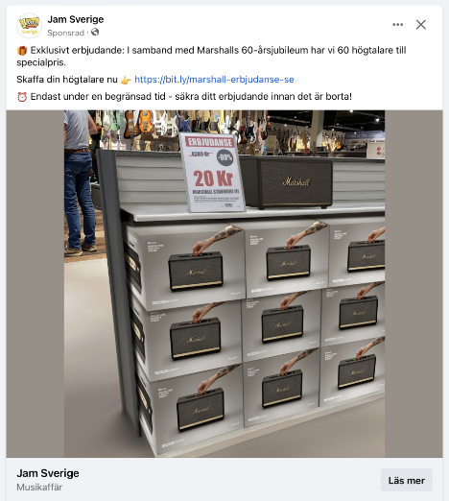
EXEMPEL: FALSK ANNONS
INTERNETSÄKERHET
Notes:
Så här kan en falsk annons se ut. Och jag har valt det här exemplet för att det är snyggt utfört.
Bedragarna har klonat Jam Sveriges Facebooksida och utger sig för att vara dem. Saknas blå bock.
Jag tycker fotot är intressant. Ser ut att vara taget i en butik, vilket skänker en sorts illusion av verklighet. Men bilden är förfalskad på något sätt.
---
Och om man klickar kommer man till en väldigt bra klon av Marshalls sida, men med en helt annan webbadress än den riktiga.
Där ska man fylla i en enkät, och när man är på fråga 3 kommer stressfaktorn: ett meddelande om att det bara finns ett fåtal högtalare kvar.
Efter enkäten måste man välja rätt låda av 12 möjliga – man har 3 försök på sig. Allt är givetvis riggat.
De två första försöken missar man, det sista försöket lyckas man hitta högtalaren. Glädje!
Därefter ombeds man fylla i leveransadress.
Och efter det ska man fylla i sina kortuppgifter.
Kortet kapat!

Slide 22
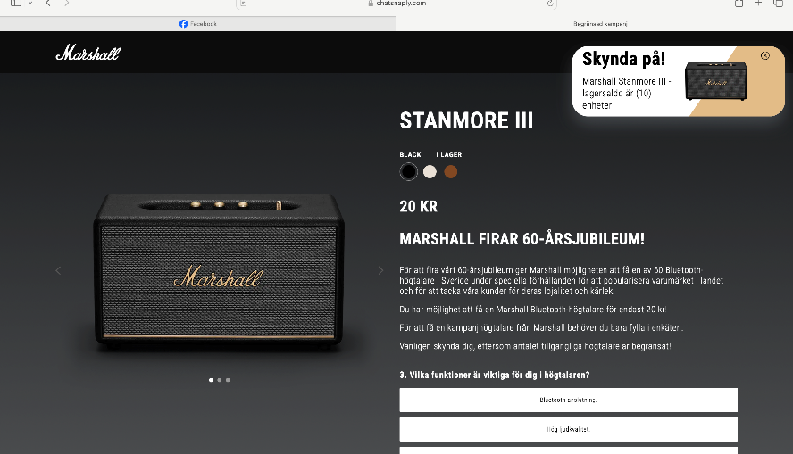
EXEMPEL: FALSK KLONAD WEBBSIDA
INTERNETSÄKERHET

Slide 23
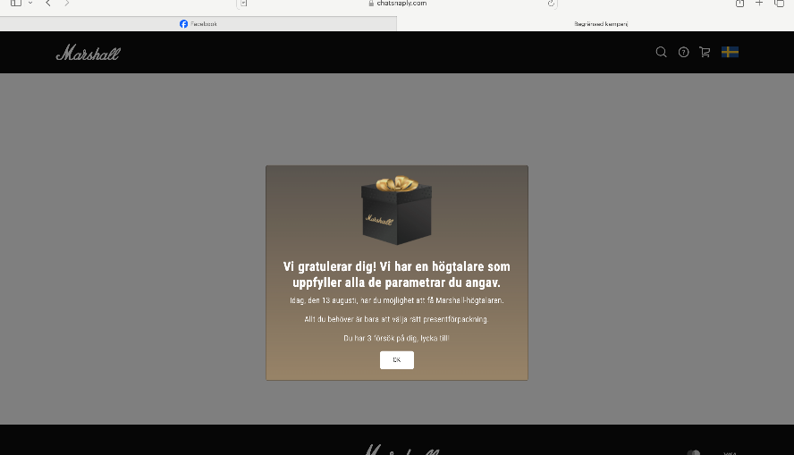
EXEMPEL: FALSK KLONAD WEBBSIDA
INTERNETSÄKERHET

Slide 24
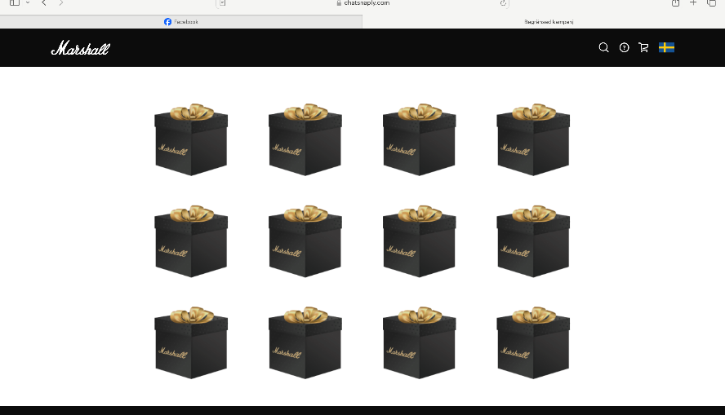
EXEMPEL: FALSK KLONAD WEBBSIDA
INTERNETSÄKERHET

Slide 25
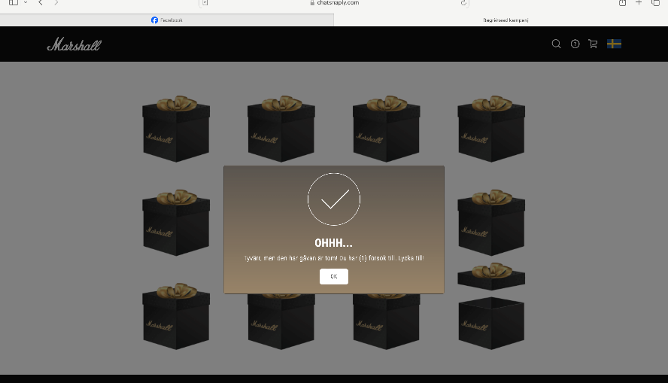
EXEMPEL: FALSK KLONAD WEBBSIDA
INTERNETSÄKERHET

Slide 26
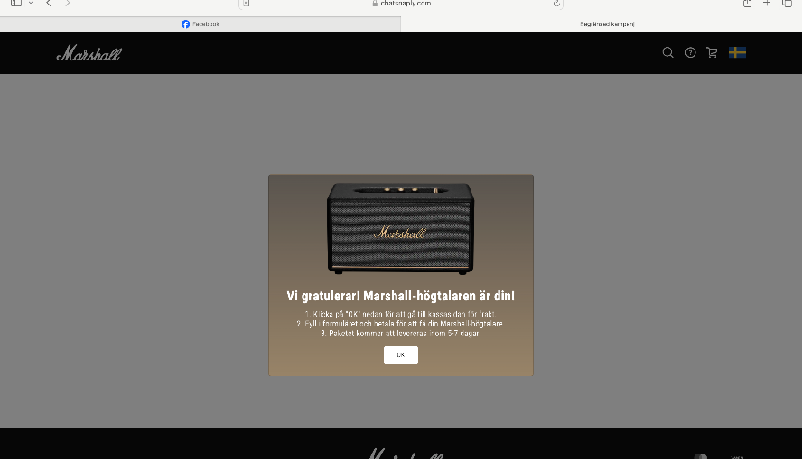
EXEMPEL: FALSK KLONAD WEBBSIDA
INTERNETSÄKERHET

Slide 27
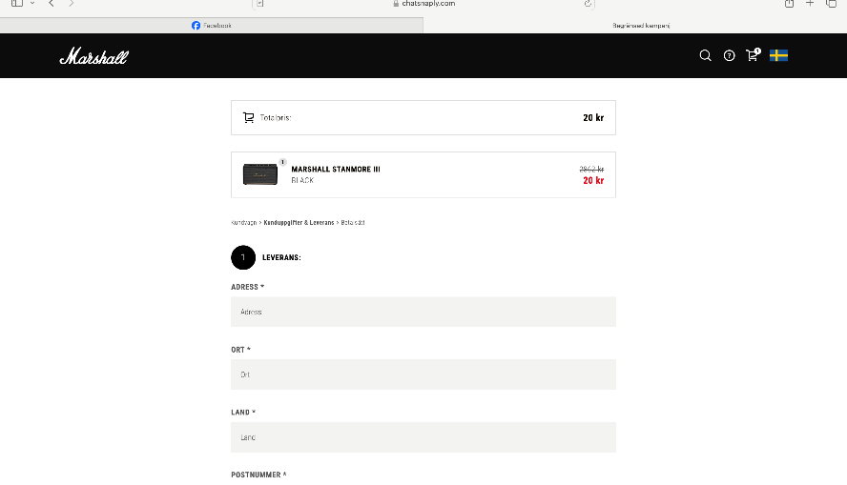
EXEMPEL: FALSK KLONAD WEBBSIDA
INTERNETSÄKERHET

Slide 28
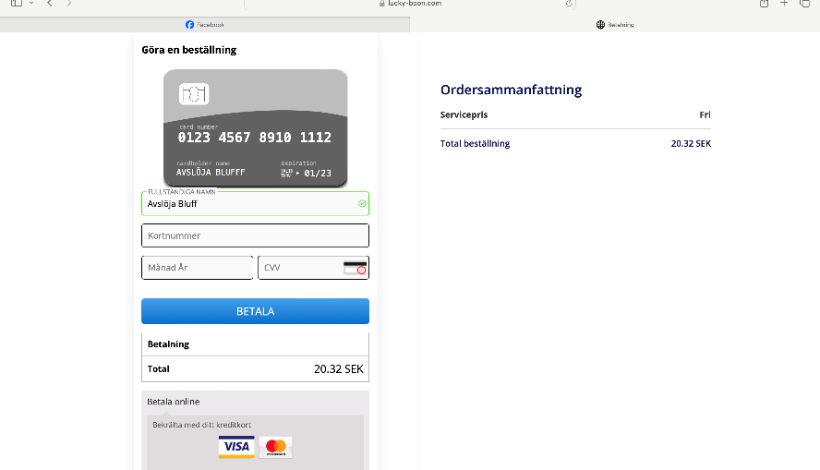
EXEMPEL: FALSK KLONAD WEBBSIDA
INTERNETSÄKERHET

Slide 29
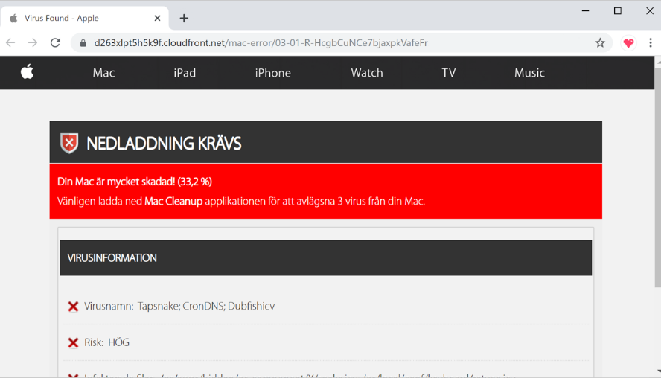
EXEMPEL 3: FALSK VIRUSVARNING
INTERNETSÄKERHET
Notes:
Så här kan en falsk virusvarning se ut.
Sajten försöker efterlikna Apples, men vi kan se på webbadressen att det är en falsk sida.

Slide 30

TIPS 6
Skydda dina dator mot virus och andra skadeprogram.
Använd ett bra antivirusprogram och aktivera din dators brandvägg.
Uppdatera operativsystem, appar och program direkt när det finns nya uppdateringar.
Avinstallera och radera appar och program när du inte använder dem längre.
INTERNETSÄKERHET
Notes:
Tips 6 är en viktigt hygienfaktor, nämligen att skydda sin dator mot virus och andra skadeprogram genom att använda ett bra antivirusprogram och att aktivera datorns brandvägg.
Se också till att uppdatera operativsystemet, appar och program direkt när det finns nya uppdateringar. Uppdateringar täpper nämligen till kända säkerhetshål, som bedragare annars kan utnyttja.

Slide 31
TIPS 7
Skydda din information och dina konton med starka lösenord och flerfaktorsautentisiering.
Ett starkt lösenord ska vara:
Långt – minst 12 tecken, gärna längre
Ovanligt – det ska inte gå att gissa sig till
Opersonligt – det ska inte gå att koppla till dig som person
Unikt – det innebär att du ska ha olika lösenord för varje tjänst.
Flerfaktorsautentisering
Innebär att du behöver flera olika sätt att identifiera dig för att logga in och aktiveras vanligtvis i respektive tjänsts inställningar.
Det är extra viktigt att skydda din e-post
och dina sociala medier ordentligt!
INTERNETSÄKERHET
Notes:
Tips 7 – det sista tipset - handlar om lösenord.
I många fall är det bara ett lösenord som skyddar din personliga information och din digitala identitet från obehöriga.
Därför är det viktigt att använda starka lösenord och att aktivera så kallad flerfaktorsautentisering på alla tjänster och konton som erbjuder det.
Ett starkt lösenord ska vara:
Långt – minst 12 tecken, gärna längre
Ovanligt – det ska inte gå att gissa sig till
Opersonligt – det ska inte gå att koppla till dig som person
Unikt – det innebär att du ska ha olika lösenord för varje tjänst.
Det är extra viktigt att skydda din e-post och dina sociala medier ordentligt.
För att komma ihåg dina lösenord kan du använda en lösenordshanterare, eller skriva ner dem på en lapp som du förvarar på ett säkert ställe.

Slide 32
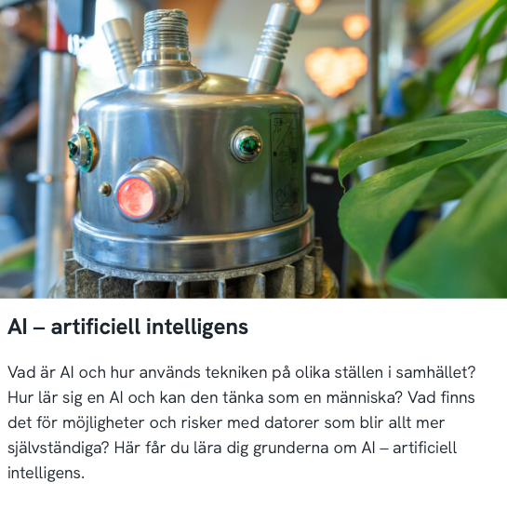
AI OCH BEDRÄGERIER
Med AI har bedragarna fått ett verktyg för att göra fler bluffar snabbare samt mer övertygande.
Exempel på hur AI kan användas i bedrägerier:
Klonade röster i telefonbedrägerier
Trovärdigare bluffmejl och annonser
Falska webbshoppar
Deepfakes och falska filmer för utpressning
Läs mer om AI på internetkunskap.se >>
Skärmdump från internetkunskap.se
INTERNETSÄKERHET

Slide 33
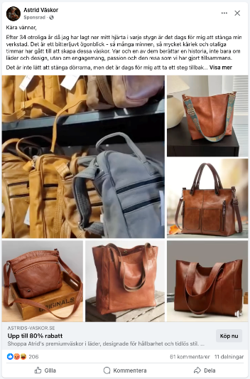
EXEMPEL: AI OCH FLAKSA WEBBSIDOR
INTERNETSÄKERHET
Notes:
Tänkte visa hur bra vissa bluffsajter har blivit.
Men vi måste ta hela resan. Och ni kommer känna igen det.
Bedragarna måste leda oss till den falska webbsajten på något sätt.
Ofta görs det via annonser på sociala medier eller i sökresultatet på Google.
I det här fallet Facebook.

Slide 34
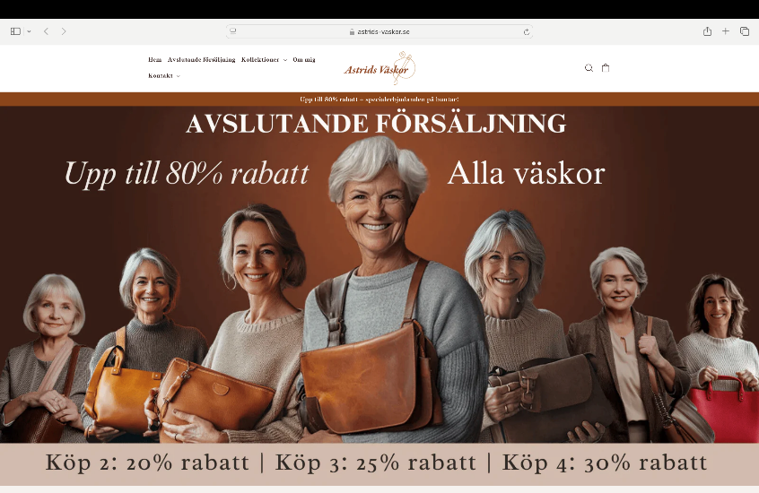
EXEMPEL: AI OCH FALSKA WEBSSIDOR
INTERNETSÄKERHET
Notes:
Allt ser snyggt och prydligt ut.

Slide 35
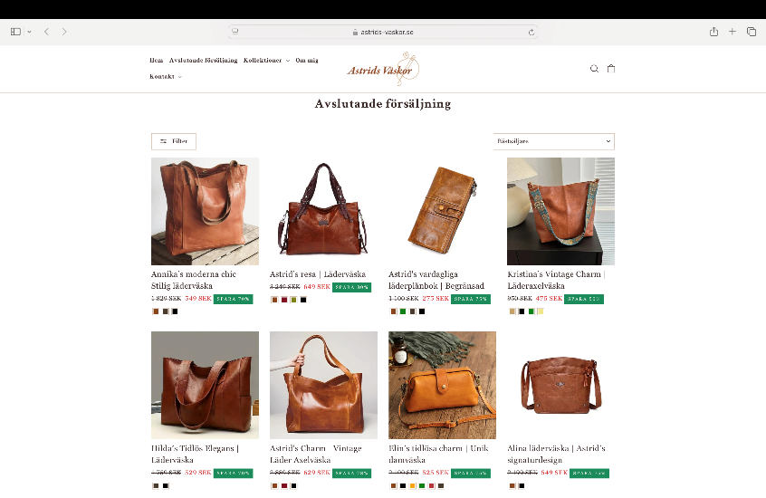
EXEMPEL: AI OCH FALSKA WEBSSIDOR
INTERNETSÄKERHET
Notes:
Eventuellt att man kan reagera på priserna, som är väldigt bra.

Slide 36
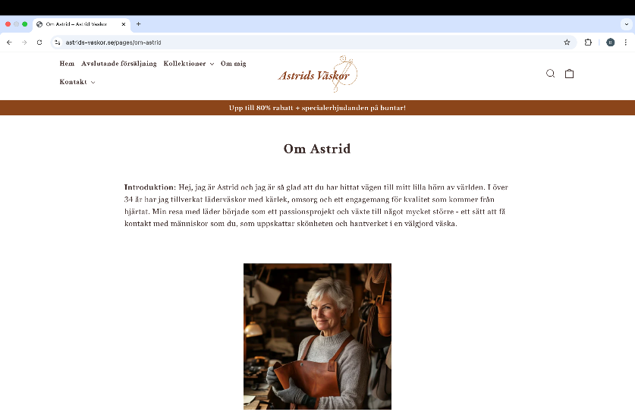
EXEMPEL: AI OCH FALSKA WEBSSIDOR
INTERNETSÄKERHET
Notes:
Språket är perfekt och det hänger ihop med storyn i annonsen.

Slide 37
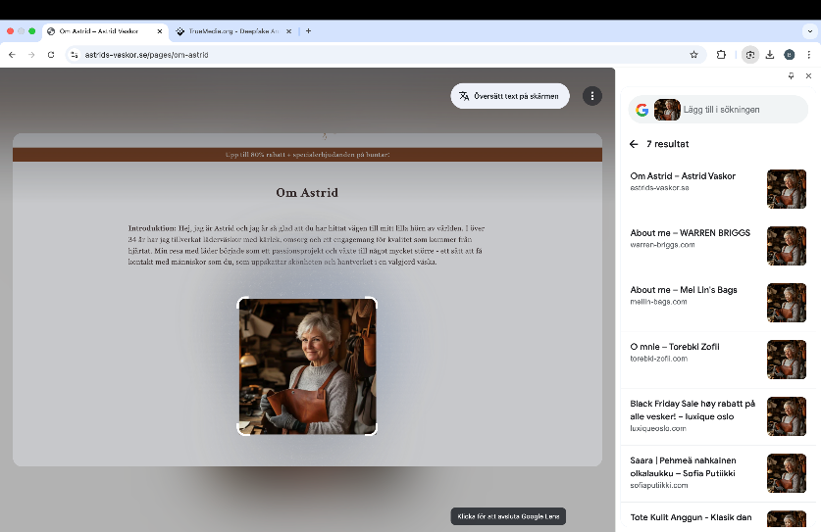
EXEMPEL: AI OCH FALSKA WEBSSIDOR
INTERNETSÄKERHET
Notes:
Här finns dock en bild, som jag bestämde mig för att undersöka lite närmre.
Jag gjorde en s.k. omvänd bildsökning med Google och till höger ser ni resultatet.
Den här bilden används på flera andra sidor och då heter kvinnan andra saker:
Warren Briggs, Mei Lin, Torebki Zofii, Sofia Putikki och Tote Kulit Anggun.
Min gissning är att den här sajten finns på flera olika språk och under fler olika domäner för att lura så många som möjligt runt om i hela världen.
Jag laddade hem bilden också och då var filnamnet: about_grace – så ytterligare ett namn alltså.

Slide 38
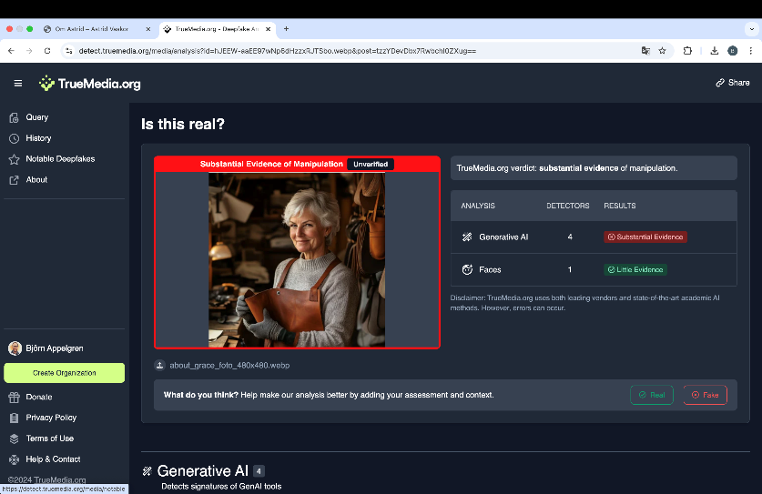
EXEMPEL: AI OCH FALSKA WEBSSIDOR
INTERNETSÄKERHET
Notes:
Jag körde också bilden genom truemedia.org, ett verktyg som har ambitionen att kunna detektera ai-genererat innehåll.
Och som ni ser är den här bilden med största sannolikhet gjord av AI.
Man kan inte lita 100% på verktyg som detta, ni ser t.ex. att ansiktet är så bra genererat så att verktyget inte finner några bevis för att AI ligger bakom.
Och bilder kommer tyvärr bli bättre och bättre och bättre.
Även om några av er kunde avslöja den här med blotta ögat så kommer det snart inte att gå.

Slide 39
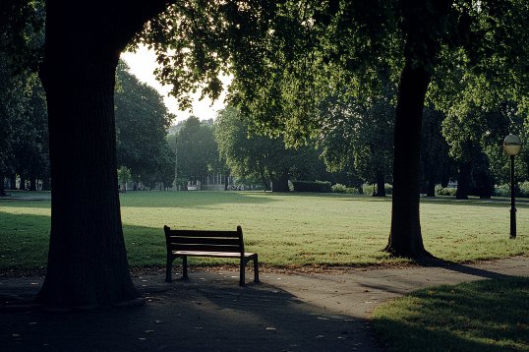

AI eller foto?
Foton från @natalieeriksson_ på Instagram
INTERNETSÄKERHET
Notes:
Tänkte att vi kunde testa oss själva.
Det här är bilder från Natalie Eriksson, som har brukar köra en liknande quiz på sin Instagram.
Så nu är min fråga till er. Är det de här bilderna AI eller foto?
Vi börjar med parkbilden. Hur många tror att det är AI? Hur många tror att det är foto?
Ni behöver inte svara, men tänk på ett svar.
Och så bakverken. AI, eller foto?
/paus/
/Facit: parken är AI, bakverken är foto/
Min poäng. Tekniken är redan nu så bra att det inte går att avgöra.
I stället för att leta tekniska detaljer i bilder behöver vi lära lära oss andra kännetecken på bluffar.

Slide 40


AI eller foto?
Foton från @natalieeriksson_ på Instagram
INTERNETSÄKERHET
Notes:
Vi tar en till.
AI eller foto på de här bilderna?
/paus/
/facit: båda är AI!/

Slide 41

LÄR DIG MER!
20 Kostnadsfria snabbkurser i säkerhet på nätet – internetkunskap.se
Handla säkert på nätet
Så skyddar du din e-legitimation
Så skapar du starka lösenord
Undvik kortbedrägerier
Skydda dig mot nätfiske
Alla kurser hittar du på internetkunskap.se/snabbkurser >>
INTERNETSÄKERHET
Notes:
Så det var 7 grundläggande tips + lite mer
Vill man få mer kontext och fördjupning rekommenderar jag våra kostnadsfria snabbkurser i säkerhet på nätet.
Det finns 20 stycken och på den här sliden har jag har lyft fram fem av dem lite extra på den här sliden.
En kurs tar mellan 3-5 minuter att göra och de får spridas fritt så länge det inte gör i kommersiella syften.
Länkar:
Handla säkert på nätet
https://internetkunskap.se/snabbkurser/handla-pa-natet/handla-sakert-pa-natet/
Så skyddar du din e-legitimation
https://internetkunskap.se/snabbkurser/losenord-och-e-legitimation/sa-skyddar-du-din-e-legitimation/
Så skapar du starka lösenord
https://internetkunskap.se/snabbkurser/losenord-och-e-legitimation/sa-skapar-du-starka-losenord/
Undvik kortbedrägerier
https://internetkunskap.se/snabbkurser/mejl-sms-och-telefonbedragerier/undvik-kortbedragerier/
Skydda dig mot nätfiske
https://internetkunskap.se/snabbkurser/mejl-sms-och-telefonbedragerier/skydda-dig-mot-natfiske/

Slide 42
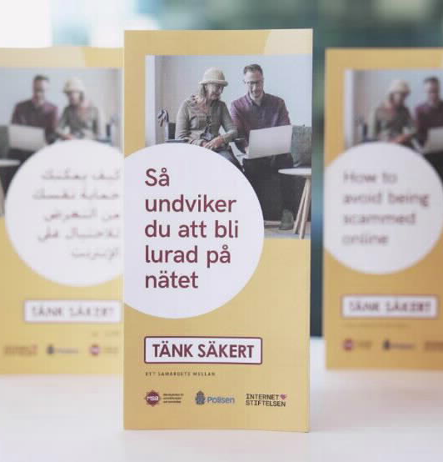
HJÄLP OSS ATT SPRIDA KUNSKAP OM SÄKERHET PÅ NÄTET
Beställ vår broschyr och sprid i ditt nätverk.
Broschyren innehåller information om hur de vanligaste bedrägerierna går till och hur du kan skydda dig.
Broschyren är kostnadsfri och finns på svenska, engelska och arabiska.
Du beställer genom att skicka ett mejl till info@internetstiftelsen.se där du fyller i hur många exemplar du vill ha, på vilket språk och var de ska skickas.
INTERNETSÄKERHET
Notes:
Avslutningsvis vill jag också pusha för en broschyr som vi tagit fram och som man som organisation gärna får hjälpa till att sprida till sina målgrupper.
Broschyren togs fram under Tänk säkert-kampanjen 2022 och har godkänts av både MSB och Polisen.
I dagsläget har vi skickat ut över 300.000 broschyrer till bibliotek, Polisen, Försvarsmakten, pensionärsorganisationer och digidelcenter.
https://internetstiftelsen.se/tanksakert/

Slide 43
Tack!
Kontakt:
Björn Appelgren
bjorn.appelgren@internetstiftelsen.se

